Slide 2
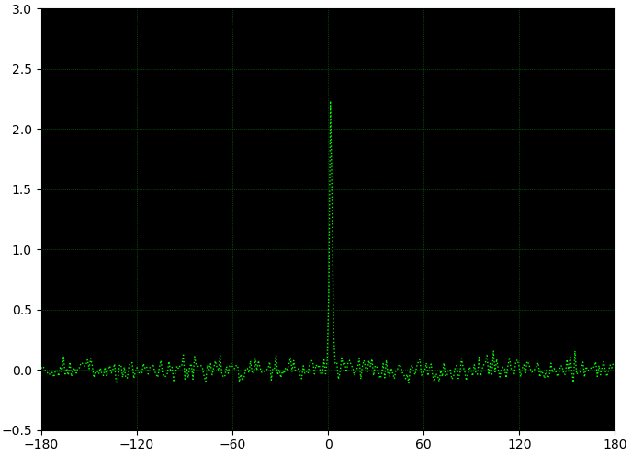
Sonar
Individual spectrum characteristics
Noise Level
Peak Width
Peak Intensity
Peak Position

Slide 3
Overall Sonar caracterisitcs
Durch die Schieberegler wird bestimmt welcher Anteil der Gesamtleistung auf welche Subsysteme des Sonars verteilt wird
Available Power : 50MW
Subsystem Power
10W
3W
3W
3W
3W
Noise
Peak Intensity
Peak Position Stability
Intensity Stability
Peak Width

Slide 4
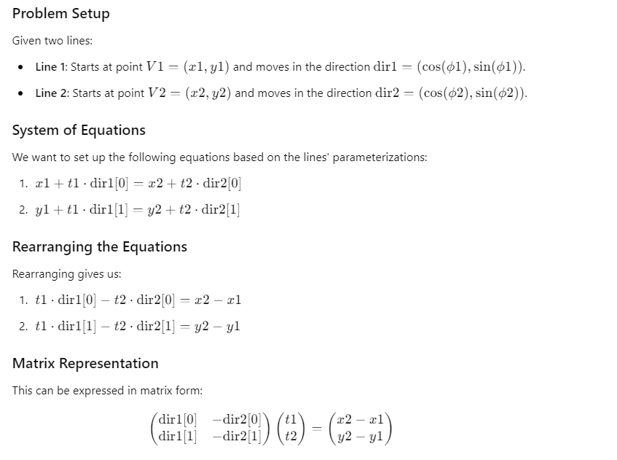

Slide 5
self.I_aquisition_factor = 0.0065
I_aquisition_factor = self.Manager.get_actual_power()["Peak Intensity"] * self.I_aquisition_factor
I = 3-I_aquisition_factor*r

